Slide 1
Эколого-спортивное мероприятие
Мама, папа, я – экологическая семья
«Будь
природе
другом!»

Slide 2
Наша Земля – голубая планета,
Воздухом свежим и солнцем одета.
От синевы рек, озёр и морей.
Горы, равнины, леса и поля –
Всё это наша планета Земля.
Ветры поют, с облаками играя,
Ливни шумят…И от края до края
Вы не найдёте чудесней на свете,
Нашей прекрасной и доброй планеты!

Slide 3
Представление команд

Slide 4
Представление жюри

Slide 5
Все хотят соревноваться,
Пошутить и посмеяться
Силу, ловкость показать,
И сноровку доказать!
Этой встрече все мы рады,
Собрались не для награды
Нам встречаться чаще нужно,
Чтобы все мы жили дружно!

Slide 6
1. Конкурс: «Визитная карточка»

Slide 7
Помните, взрослые, помните дети,
Мы родились на прекрасной планете.
Чтоб красоту на века сохранить,
Надо природу беречь и любить.

Slide 8
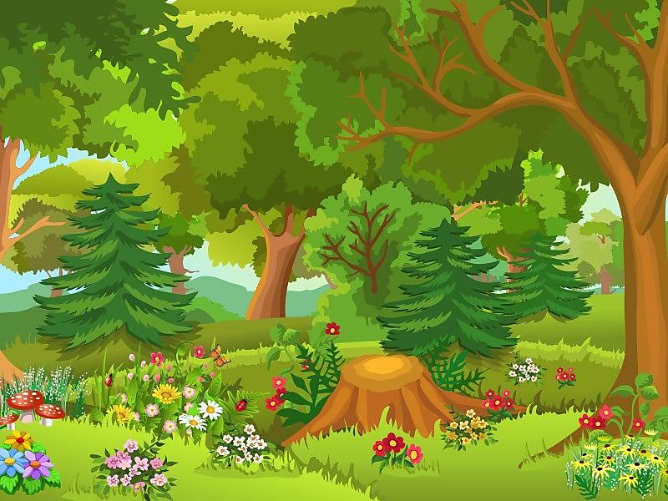

Slide 9
Разминка
«Солнышко лучистое»

Slide 10
2. Эстафета «Собери мусор»

Slide 11
Игра со зрителями

Slide 12
Слово жюри

Slide 13
3. Эстафета
«Полей растение»

Slide 14
4. Эстафета-
«Построй скворечник»

Slide 15
Музыкальная игра

Slide 16
Слово жюри

Slide 17
5. Эстафета
Викторина- «Зеленая аптека».

Slide 18
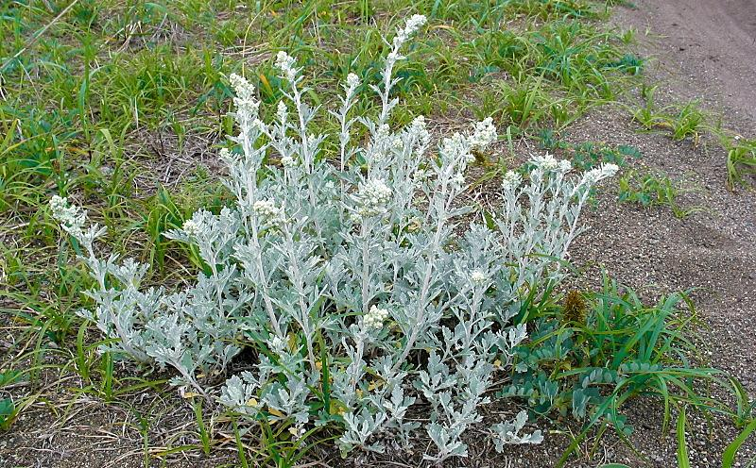
полынь

Slide 19
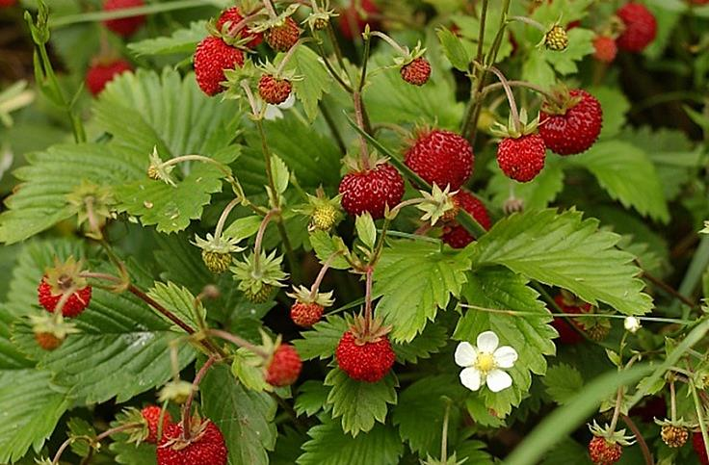
земляника

Slide 20
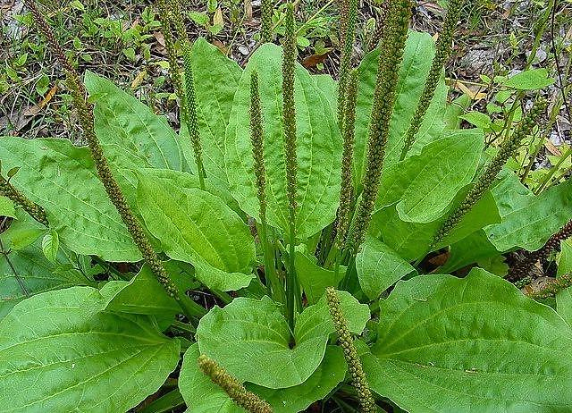
подорожник

Slide 21
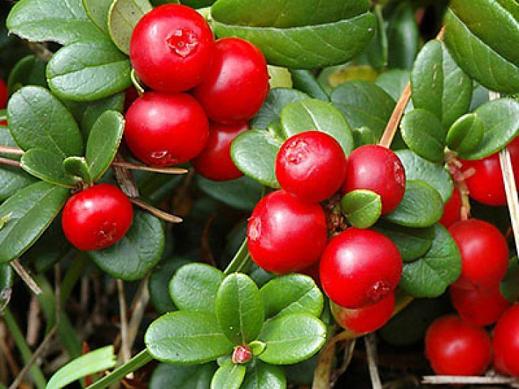
брусника

Slide 22
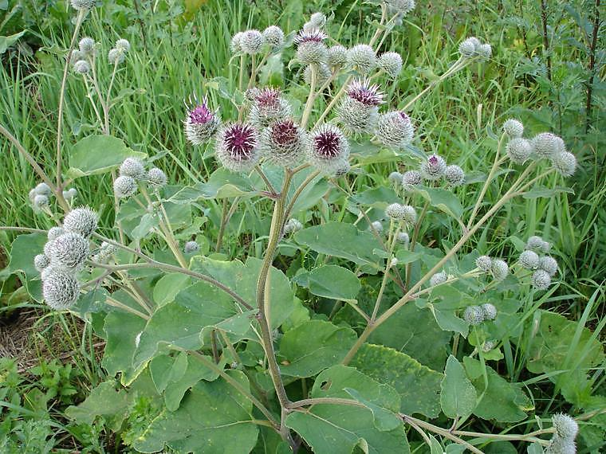
репейник

Slide 23
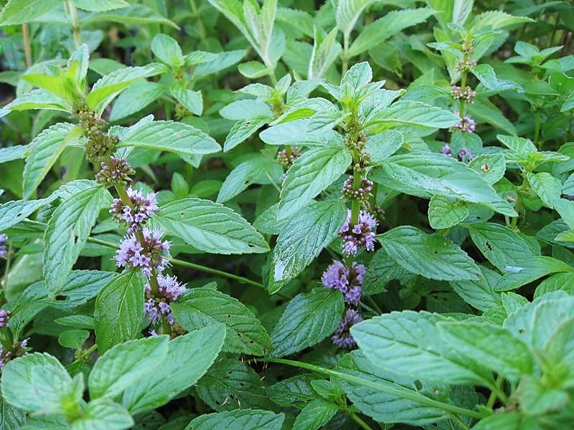
мята

Slide 24
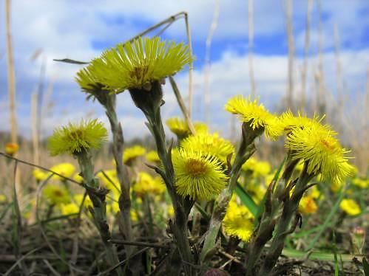
мать-и-мачеха

Slide 25
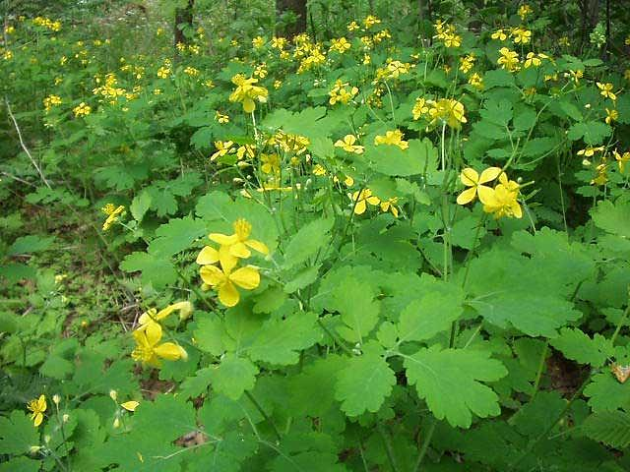
чистотел

Slide 26
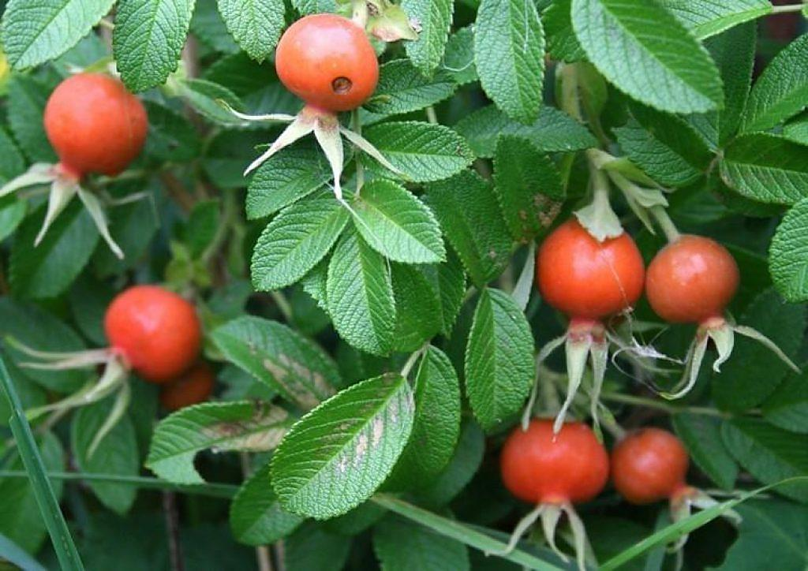
шиповник

Slide 27
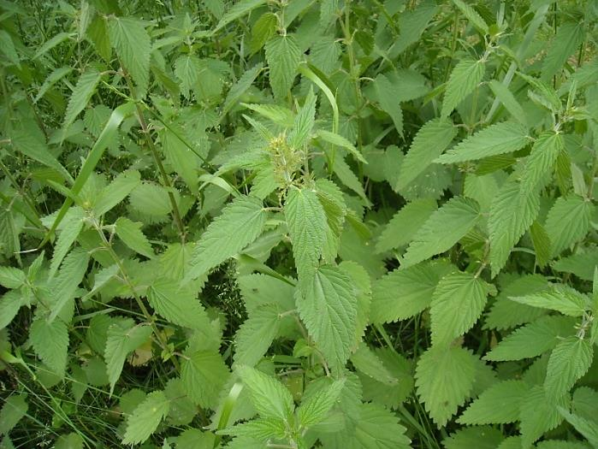
крапива

Slide 28
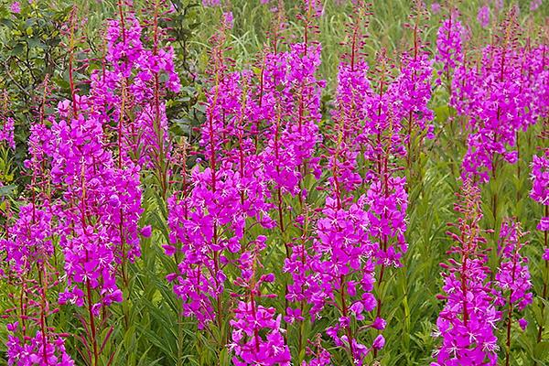
иван-чай

Slide 29
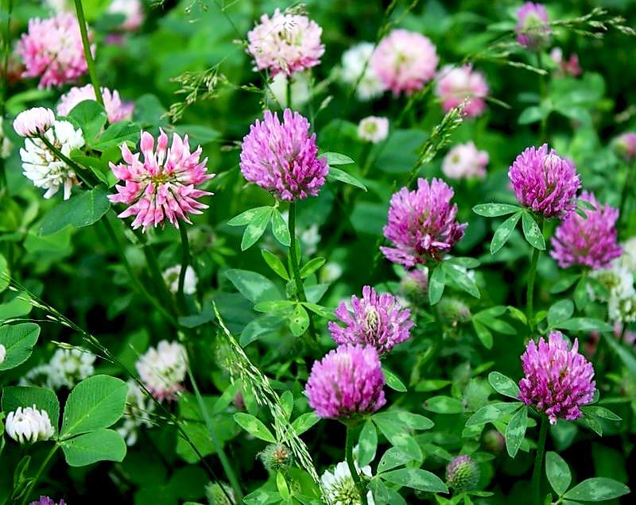
клевер

Slide 30
6. Эстафета
«Поход»

Slide 31
Музыкальная игра

Slide 32
Подведение итогов

Slide 33
До новых встреч!

